Slide 1
TIK P05 Klädprofil 2018

Slide 2
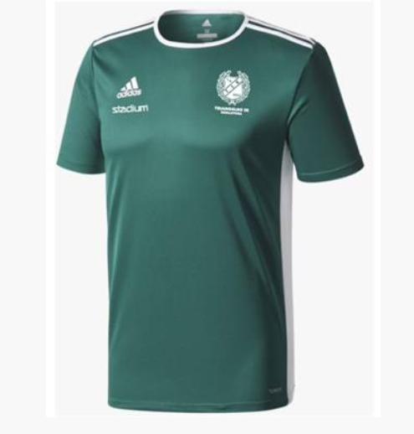
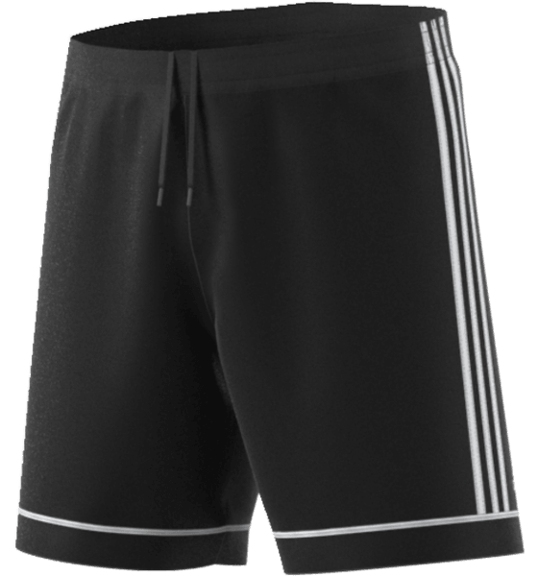
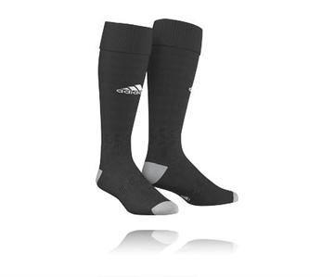
Tränings set Adidas
KLUBBPRIS
300 :-
(ord ca 443 :-)
T-shirt Grön (165:-/185:-) Shorts svarta (179:-)
Strumpor svarta (69:-)
Inkl. klubbmärke och initial på tröjan

Slide 3
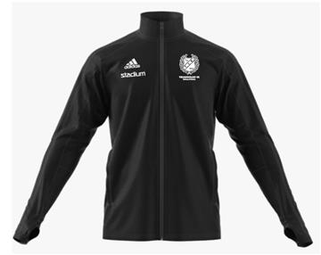
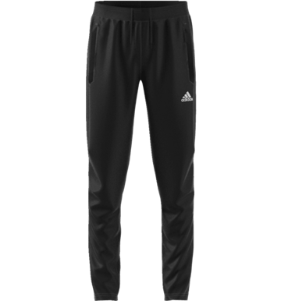
Träningsoverall Condivo 18
KLUBBPRIS
500 :-
(ord ca 834 :-)
Jacka svart (475:-/525:-)
Byxor svart (299:-/379:-)
Inkl. Klubbmärke och initialer
Byxa och jacka

Slide 4
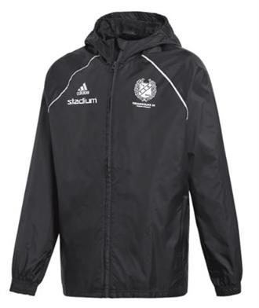
CORE 18 RAIN JKT
KLUBBPRIS
305 :-
(ord 335:-)
Inkl. klubbmärke och initialer

Slide 5
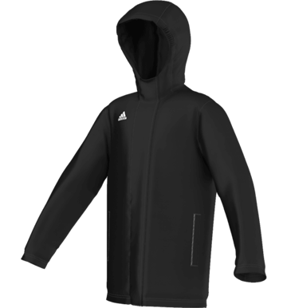
Vinterjacka Core std
KLUBBPRIS
665 - 745:-
(ord 695-775:-)
Inkl. klubbmärke och initialer

Slide 6
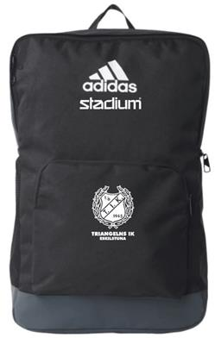
Ryggsäck Tiro 17 Team BP
KLUBBPRIS
275 :-
(ord 305:-)
Inkl. klubbmärke och initialer

